Slide 1
УСЛОВИЯ ПЛАВАНИЯ ТЕЛА

Slide 2
Тело погруженное в жидкость
Условия плавания тела зависит от величины силы тяжести и выталкивающей силы.

Slide 3
УСЛОВИЯ ПЛАВАНИЯ ТЕЛ
Тело плавает
внутри
жидкости
Тело плавает на поверхности
жидкости
Тело тонет

Slide 4
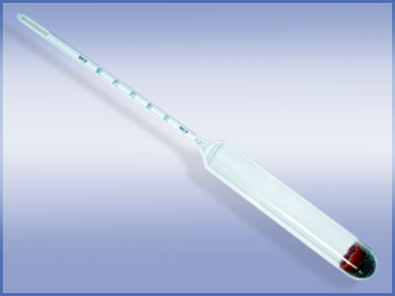
Ареометр – прибор для измерения плотностей жидкостей.
Трубчатый стержень
Шкала плотности
Стеклянная колбочка
Металлическая дробь

Slide 5
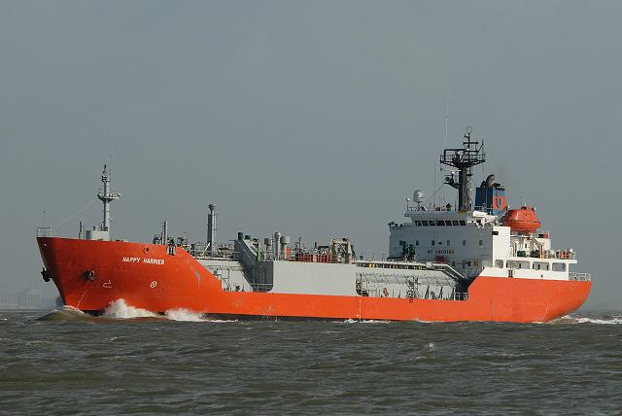
Водный транспорт
Основное условие плавания тел: вес воды, вытесненной частью судна, находящейся в воде, должен быть равен силе тяжести, действующей на судно.

Slide 6
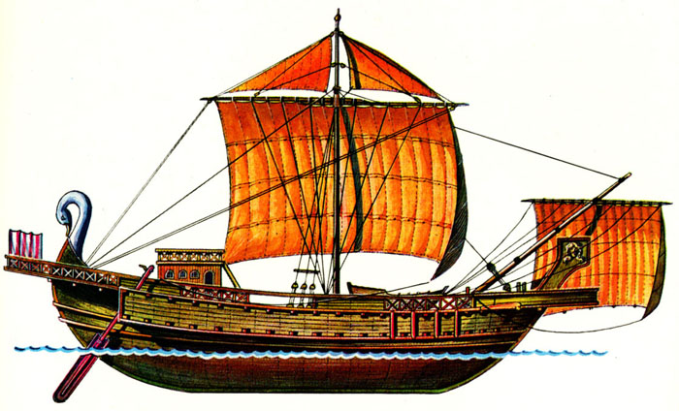
Ватерлиния – безопасная глубина, отмечается красной линией.
Осадка – глубина, на которую судно погружается в воду.
Водоизмещение судна – вес вытесненной судном воды при погружении его до ватерлинии, равный весу судна с грузом.

Slide 7
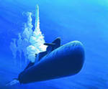
Подлодка
Условия плавания, как у обычного судна:
- плавание
- всплывание на поверхность
- опускание на дно

